Slide 1
Regnbede – hvordan?
    Plantesammensætningen

Slide 2
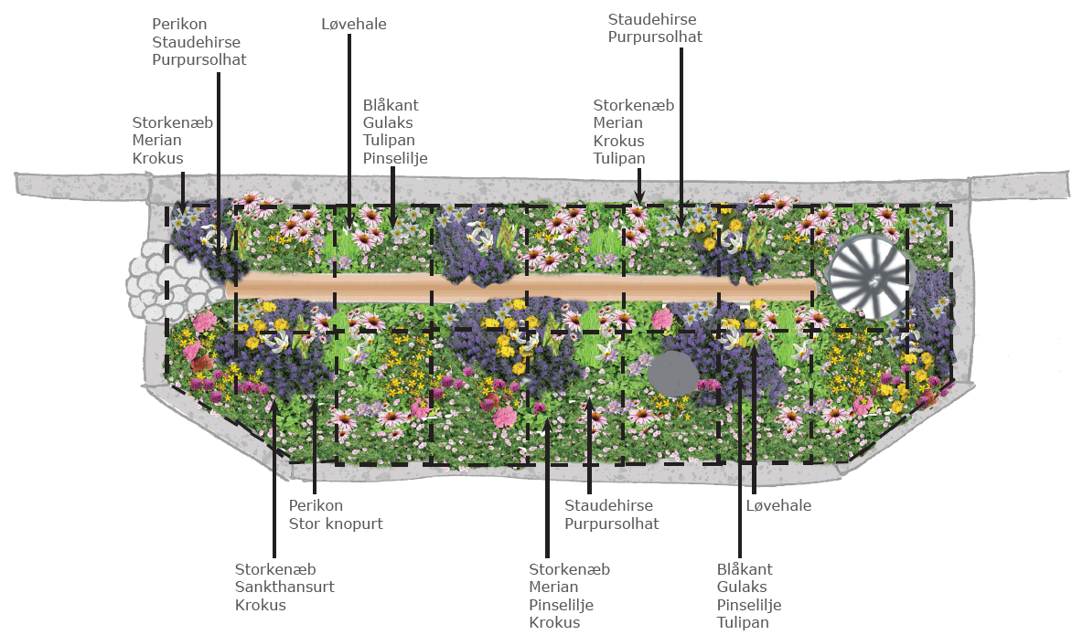
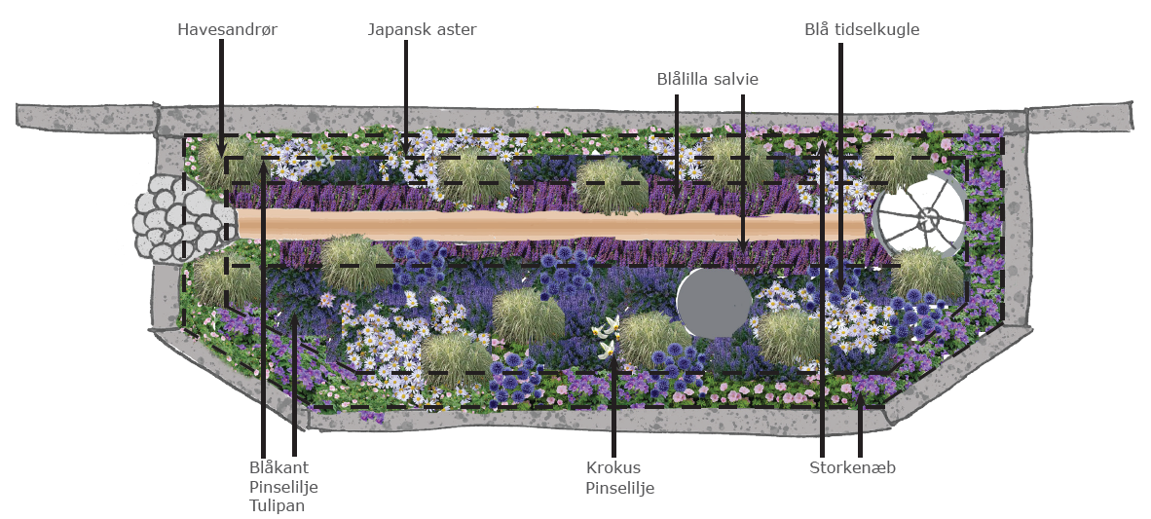
Planteprincipper
Forårsløg og stauder.
Beplantningen varierer typisk i højden fra 20 – 80 cm.
Planterne er valgt, fordi de både tåler tørke i længere perioder og har længst mulig blomstringstid. De skal bidrage til et solidt bunddække, hvor filterjorden holdes på plads og planternes rødder optimerer regnbedets evne til at optage og nedsive regnvand.
Om vinteren vil stauderne visne ned, nogen vil stå med frøstande, så beplantningen stadig fylder bedet ud. Hvis beplantningen beskadiges eller går ud, som følge af ekstreme vejrforhold, sørger vi for at plante nye planter.
En anlægsgartner sørger for vanding og opsyn med alle bede i etableringsfasen. Efter de første to vækstsæsoner overgår plejen til HOFOR Drift. Fordi plantesammensætningen og jordforholdene er så vigtige for at anlægget fungerer optimalt, er det vigtigt, at vores naturplejer er den eneste, der passer og plejer bedene.

Slide 3
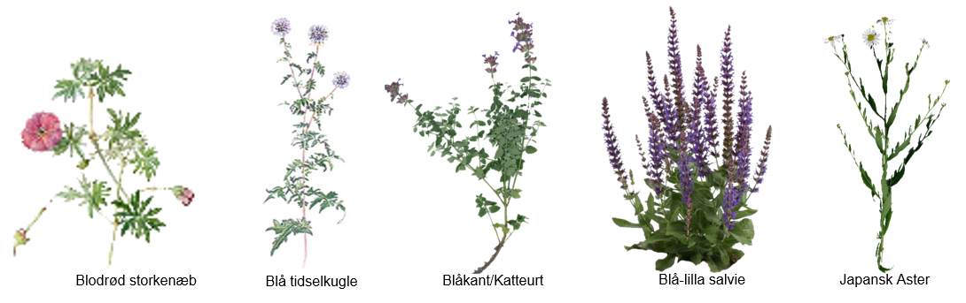
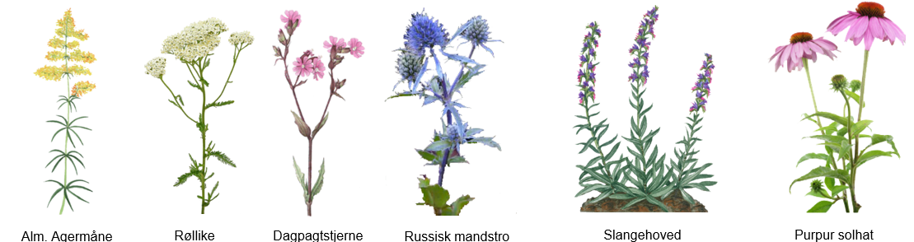
Stauder og urter
RISHIRSE
SKT. HANS URT
OREGANO/MERIAN
VELLUGTENDE GULAKS

Slide 4
Regnbede – hvordan?
    Hvor må det placeres?

Slide 5
Hensyn på overfladen og under jorden
Hydrauliske forhold (grundvandsstand, afstandskrav, nedsivningsevne, terrænforhold).
Eksisterende rør og ledninger (fjernvarme, spildevand, drikkevand, telekabler osv.).
Trafikale forhold – afstande til vejkryds, afstande mellem vejbump.
Regnbede placeres forskudt – hastighedsdæmpende og hensyn til parkering på vej.
Indkørslernes placering.
Afstand mellem regnbede:
  Er den for stor, aftager regnbedene ikke nok vand
  Er den for lille, er der for lidt plads til at afvikle trafikken
Bedene er indbyrdes hydraulisk og trafikalt afhængige, det betyder at det ikke er muligt at flytte ét regnbed.

Slide 6
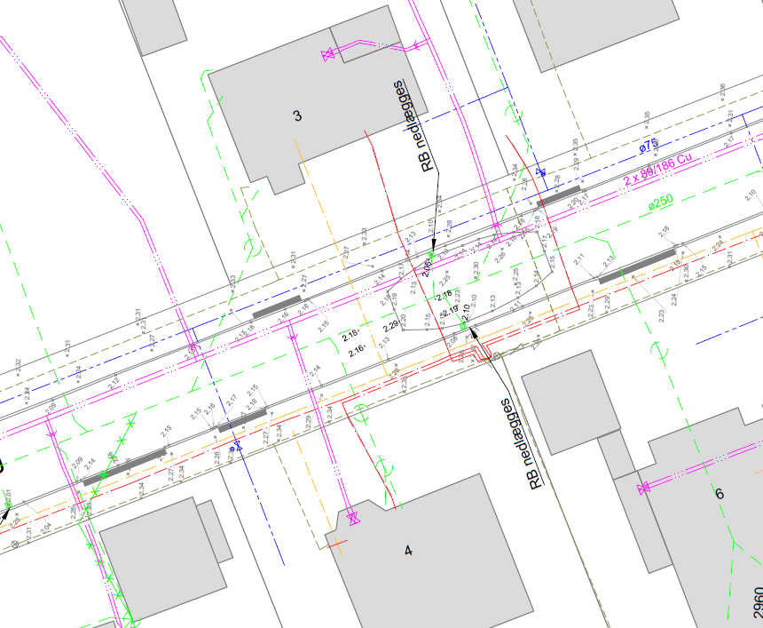
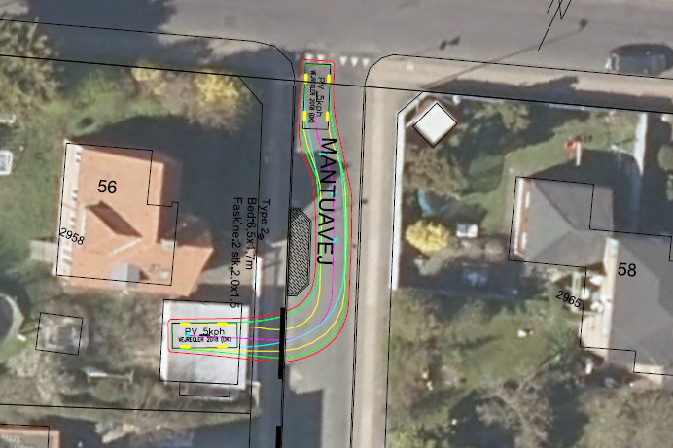
Hvor kan regnbedet placeres
Hydrauliske forhold, herunder nyt vejprojekt.
Ledninger under jorden.
Indkørsler mv.
Trafikale regler.
Matrikulære forhold.

Slide 7
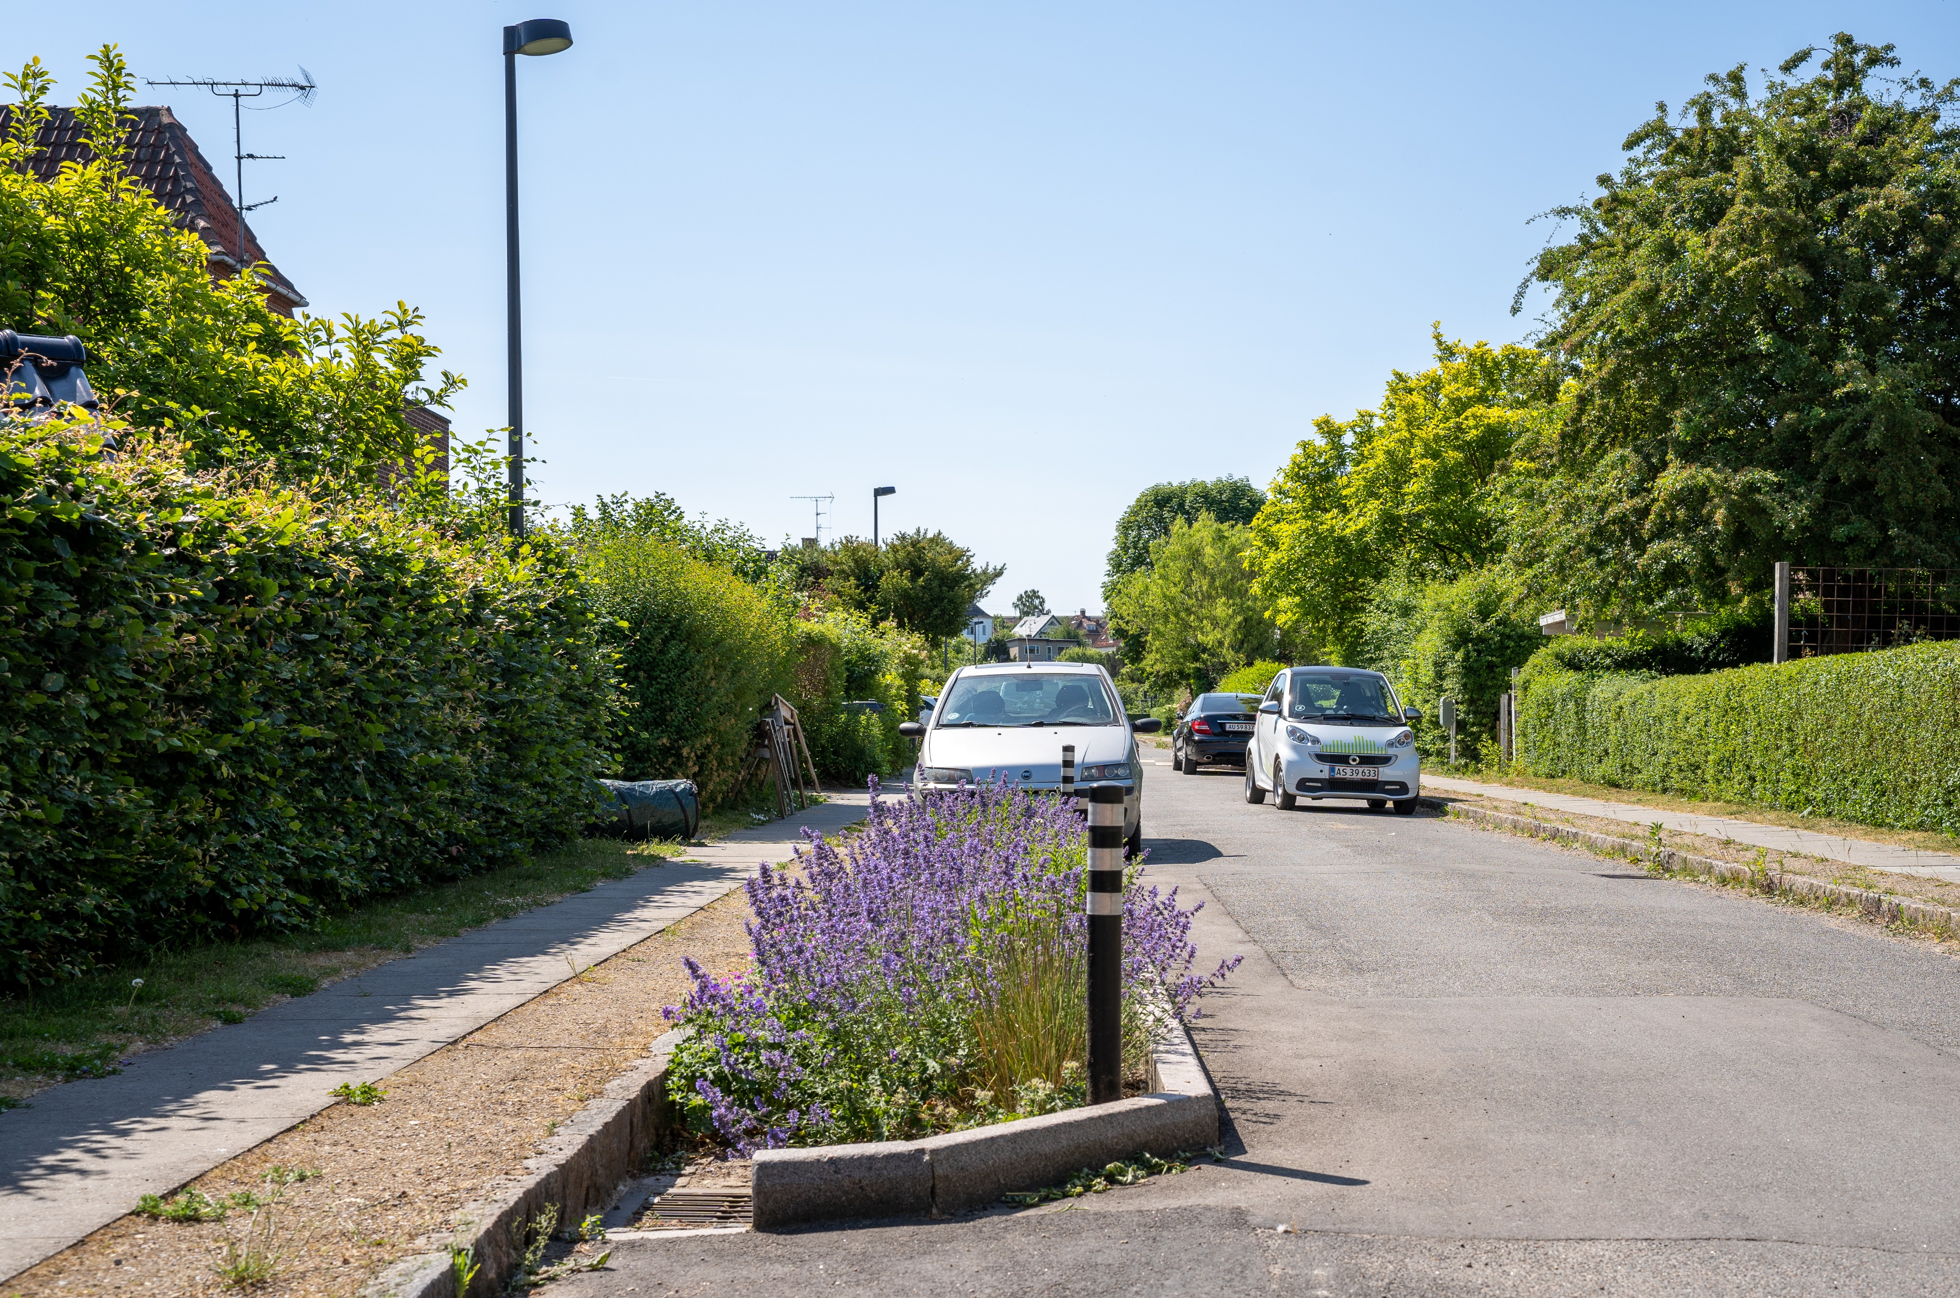
Trafikale forhold
Reduktion af parkeringspladser
Anbefalet hastighedssænkning til 30 km/t

Slide 8
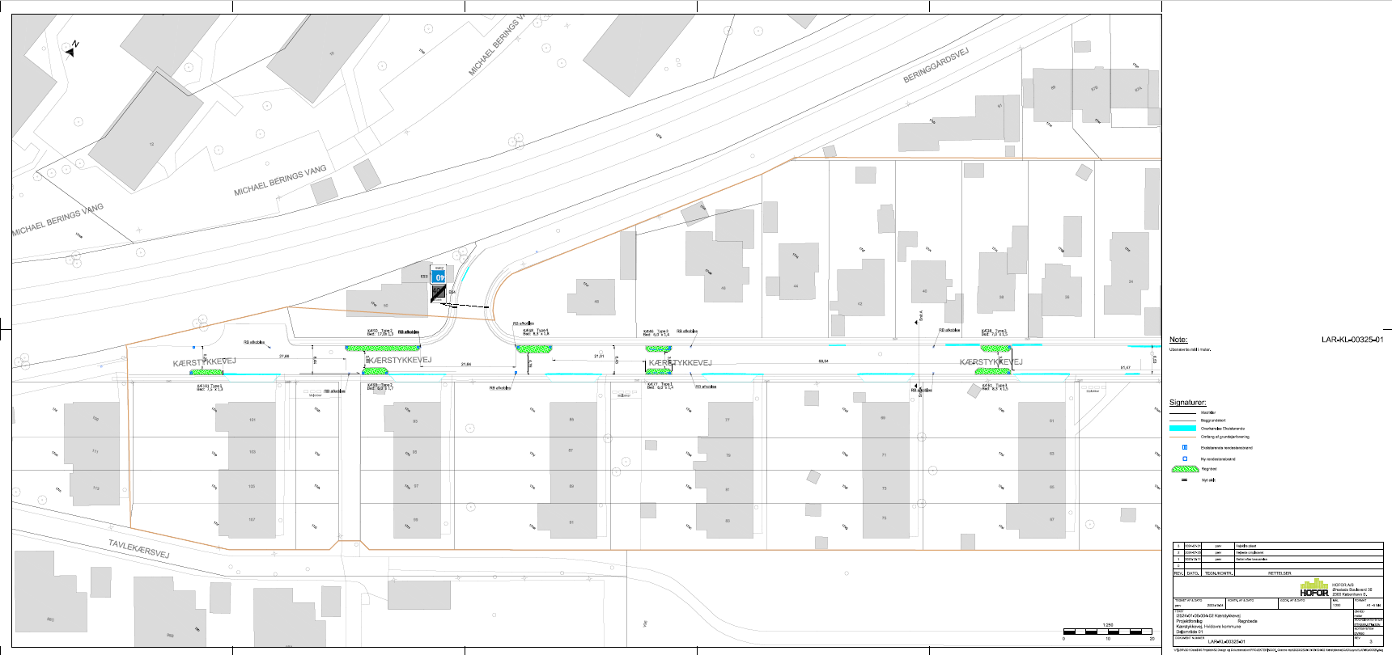
Placering af regnbede i forhold til trafikken

Slide 9
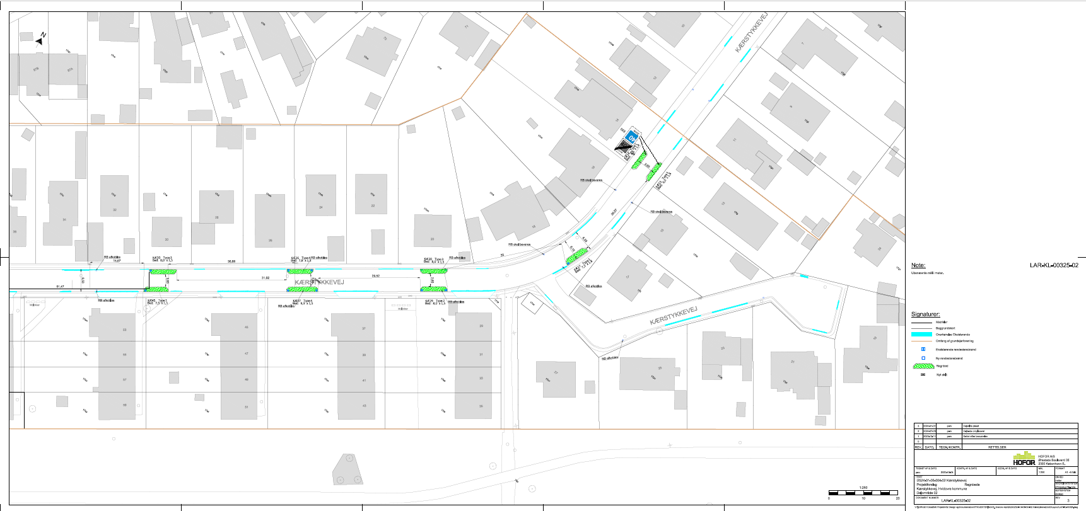
Placering af regnbede iforhold til trafikken

Slide 10
Regnbede – hvordan?
    Ændringer og konsekvenser

Slide 11
Fordele og ulemper
Fordele | Ulemper
HOFOR nedlægger størstedelen af den eksisterende afvanding, dvs. mindre drift for kommunen | Nedlæggelse af p-pladser – op til 50% af parkeringsmulighederne kan forsvinde – det kan være mere eller mindre.
Bedene kan virke hastighedsnedsættende, dvs. større trafiksikkerhed | Bedene fylder på vejen
Bedene skaber ekstra kapacitet i det eksisterende kloaksystem, så risikoen for oversvømmelser mindskes | Adgangshindringer mm. i etableringsfasen
Vejen får flere grønne planter (beplantningen følger sæsonen, så i vinterhalvåret, vil det bære præg af vejret) | Let øget skraldeopsamling i bedene
Bidrag til klimatilpasningsindsatsen i Hvidovre

Slide 12
Uddrag fra Trafiknotatet
På Kærstykkevej er der 37 uafmærkede parkeringsmuligheder på hovedvejen og 9 på sidevejen.
Klimaprojektet berør ikke sidevejen. Derfor er forholdene på Kærstykkevej 17-27 uforandret.
Der findes i øvrigt ingen parkeringsrestriktioner i projektområdet.
Etablering af LAR-projektet med de projekterede regnbede langs hovedvejen forudsætter, at 17 af de eksisterende 37 uafmærkede parkeringsmuligheder nedlægges som en direkte konsekvens af projektet.
Herudover flyttes 13 parkeringsmuligheder fra nordsiden til sydsiden af vejen.
Nedlæggelse af parkeringspladserne vurderes ikke at forårsage søgetrafik, da de tilstødende ejendomme har parkeringspladser på egen grund.

Slide 13
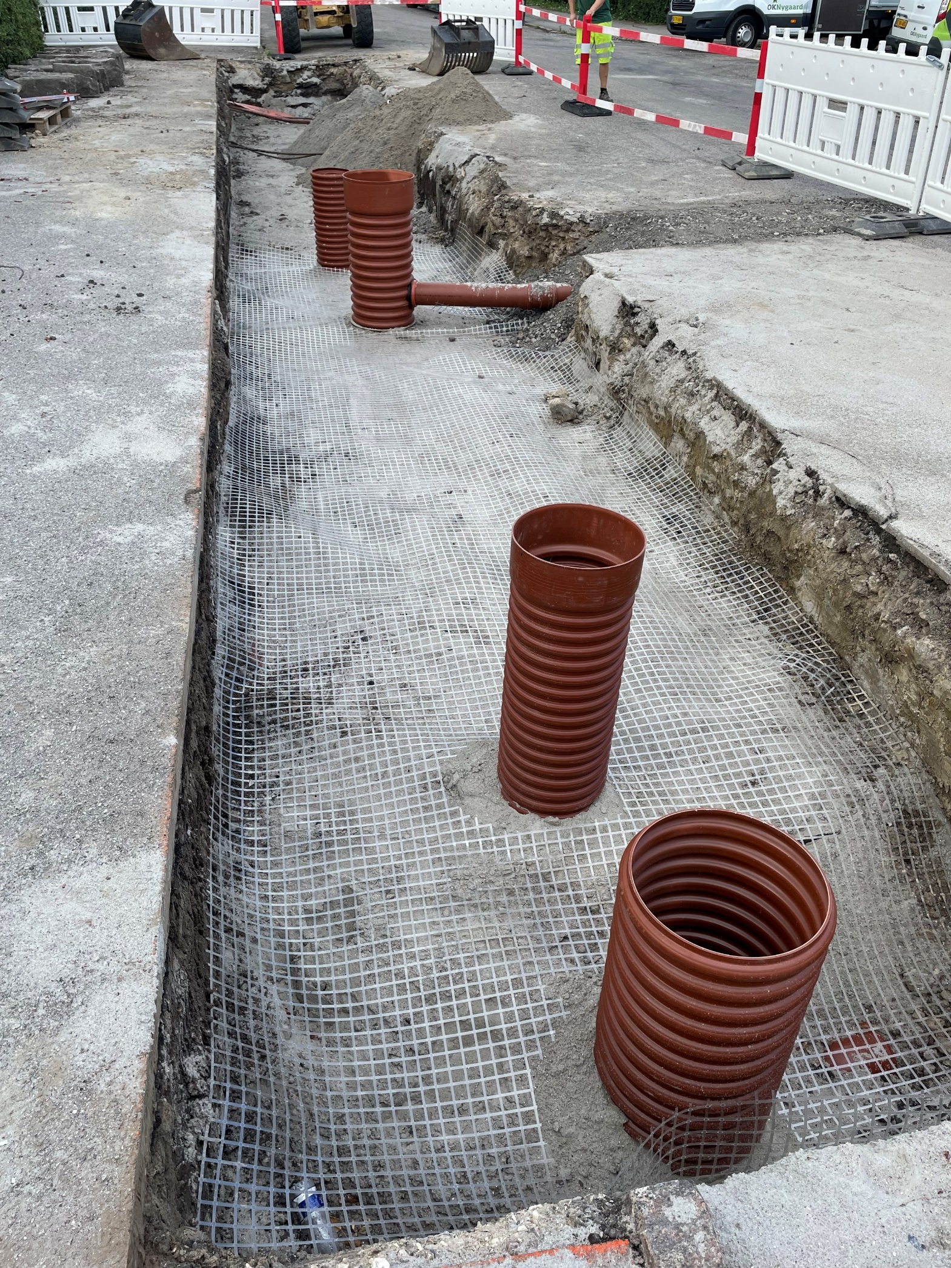
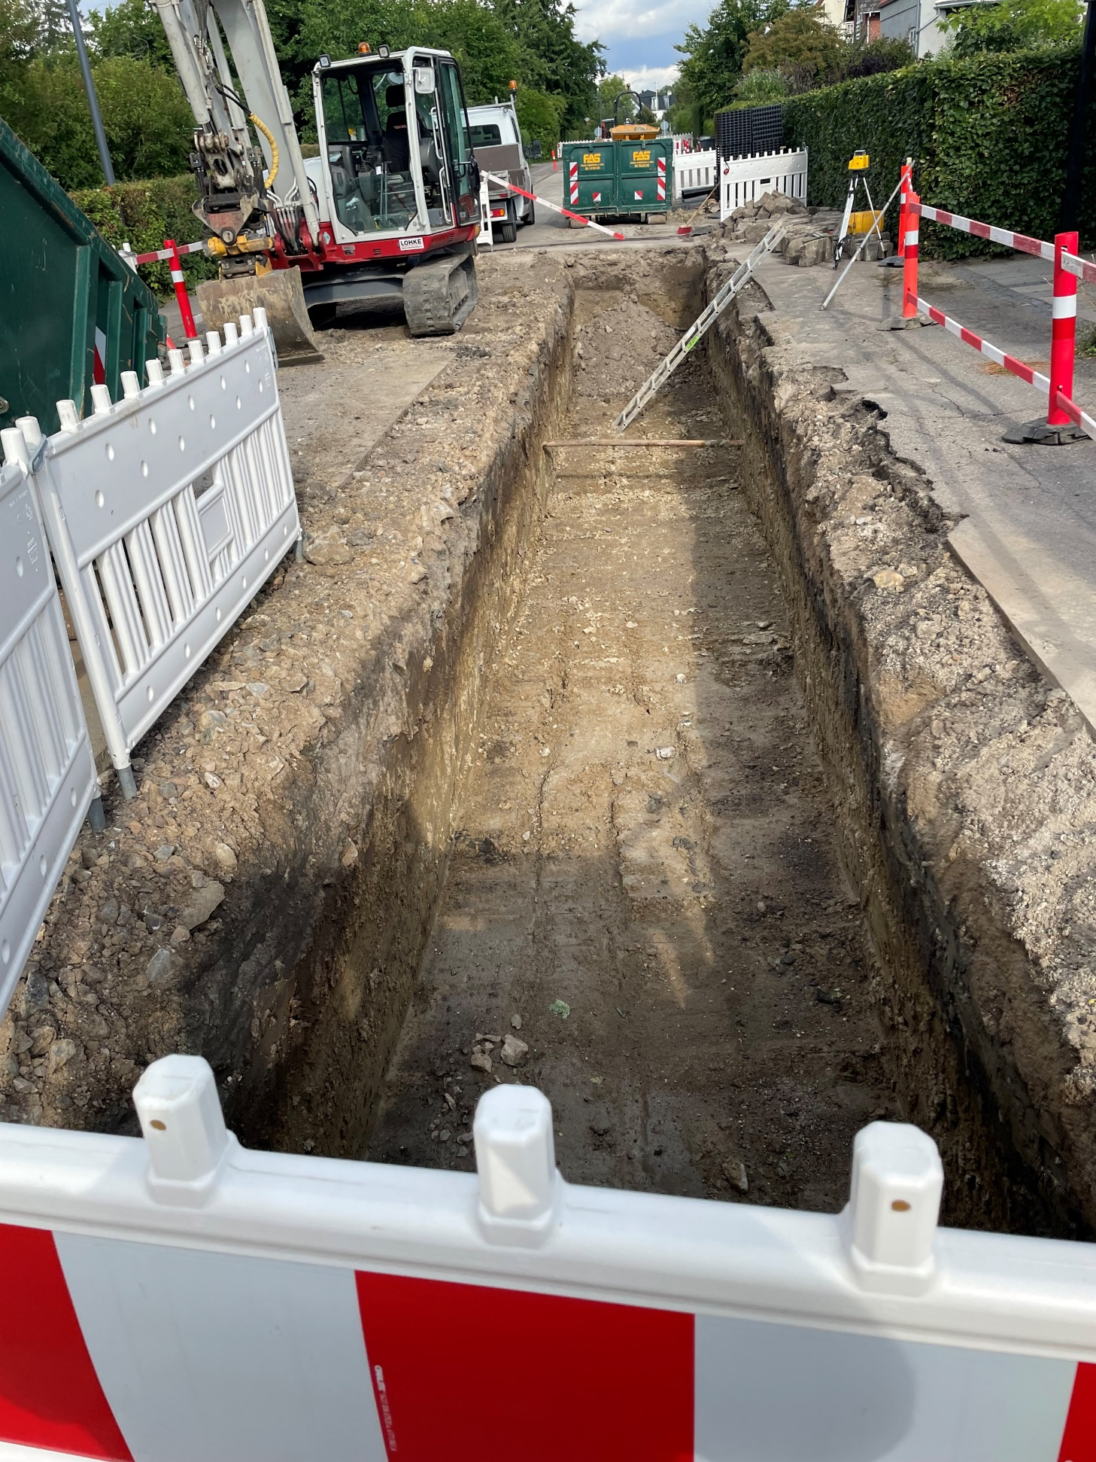
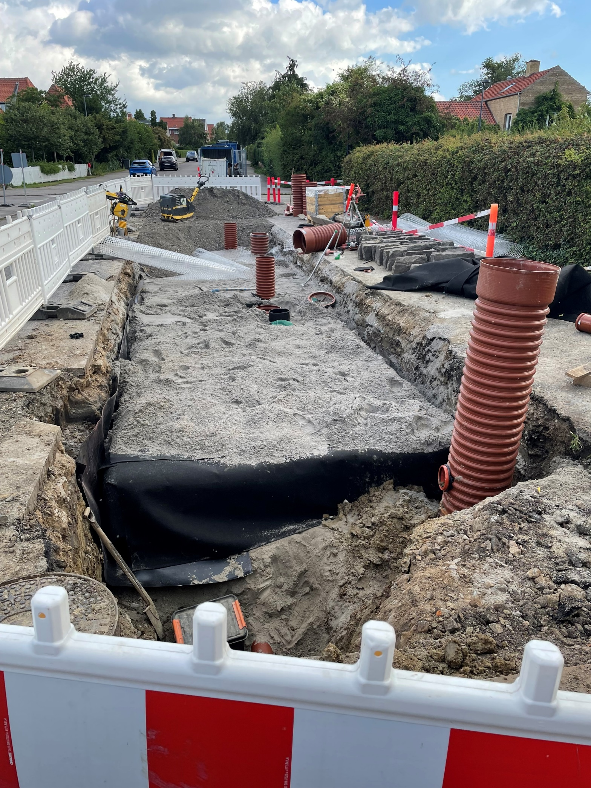
Sådan bygges et regnbed

Slide 14
Regnbede – hvornår?
    Projektets status og det videre forløb

Slide 15
Når vi forlader projektet
Når regnbedet er anlagt, stopper projektet, og I får fred for os.
Men vi kommer stadig og ser til regnbedene. De første to år skal regnbedene passes ekstra grundigt og vandes regelmæssigt for at blive robuste.
Efterfølgende skal der løbende luges i bedene. Planterne skal klippes ned og det kan også hænde, at en slamsuger kommer ud og fjerner skidt fra brøndene.
I må meget gerne bidrage til at passe på regnbede ved at:
  Fjerne skrald fra bedene og vejen, så det ikke flyver ind i bedene
  Forhindre hunde i at besørge i bedene
  Undlade at hælde snavset vand i bedene (fx efter bil- og/gulvvask)
  Sørge for at jeres håndværkere respekterer bedene
  Ikke klippe blomster af
  Ikke plante nye blomster

Slide 16
Parkeringsforhold
Reduktion af parkeringspladser
Eksisterende parkeringsbehov

Slide 17
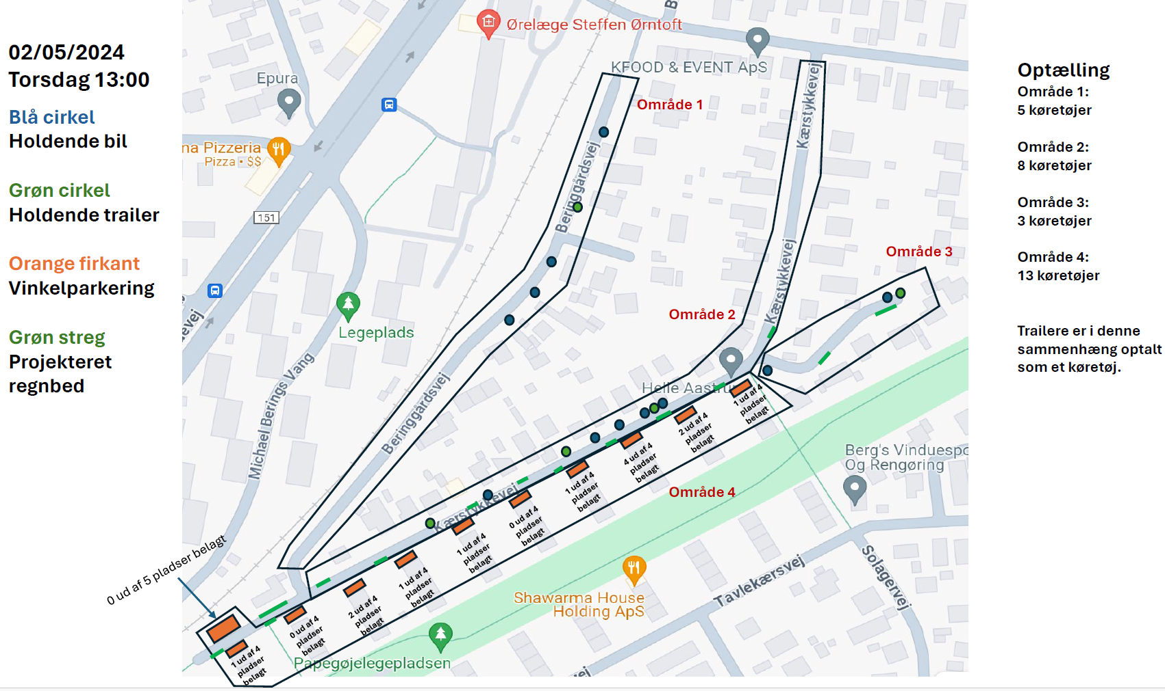
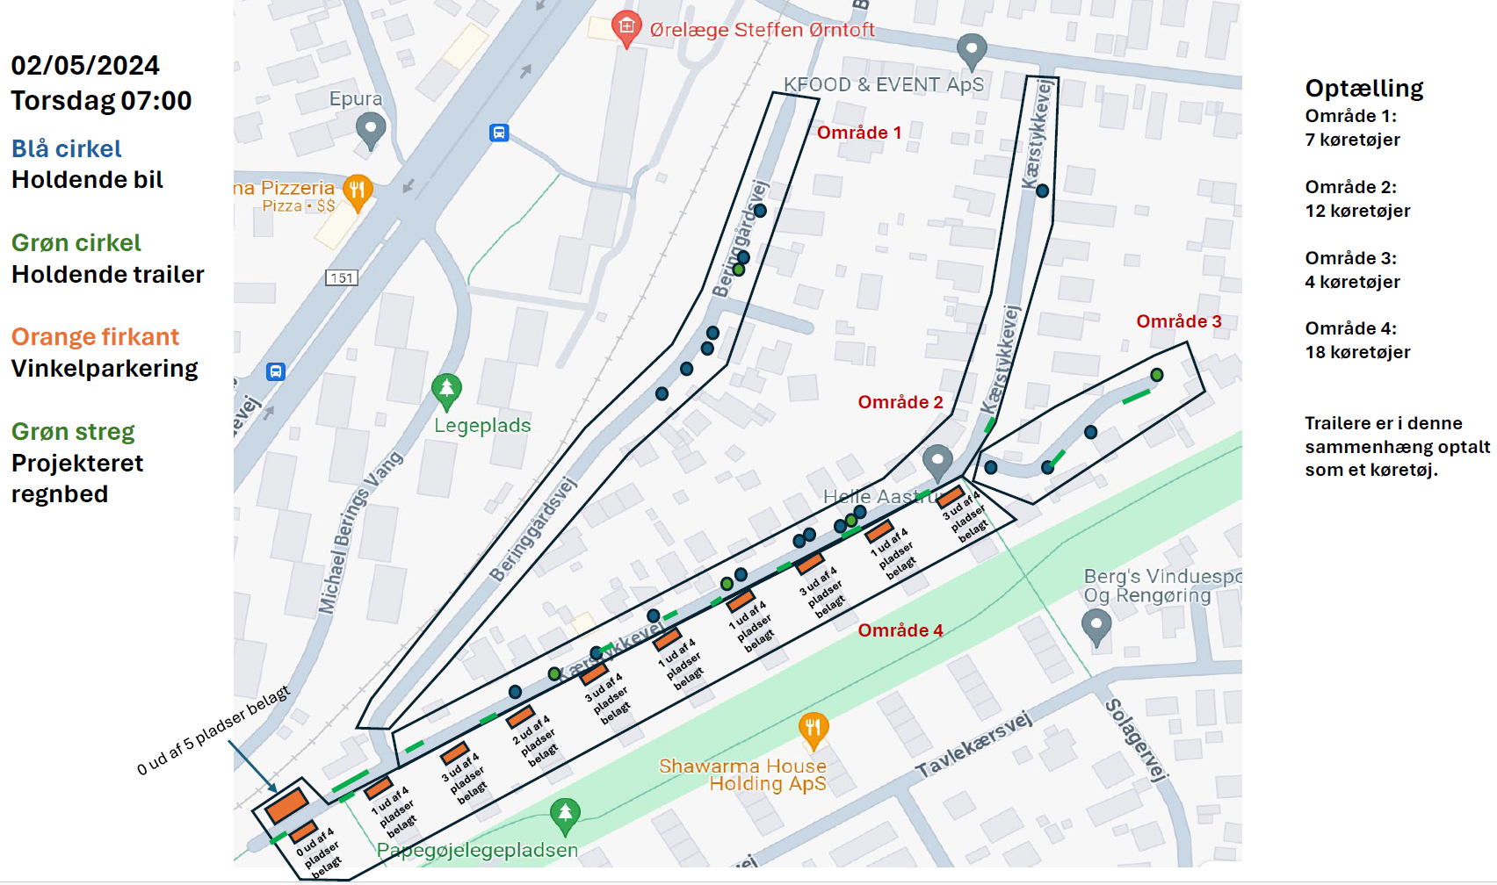
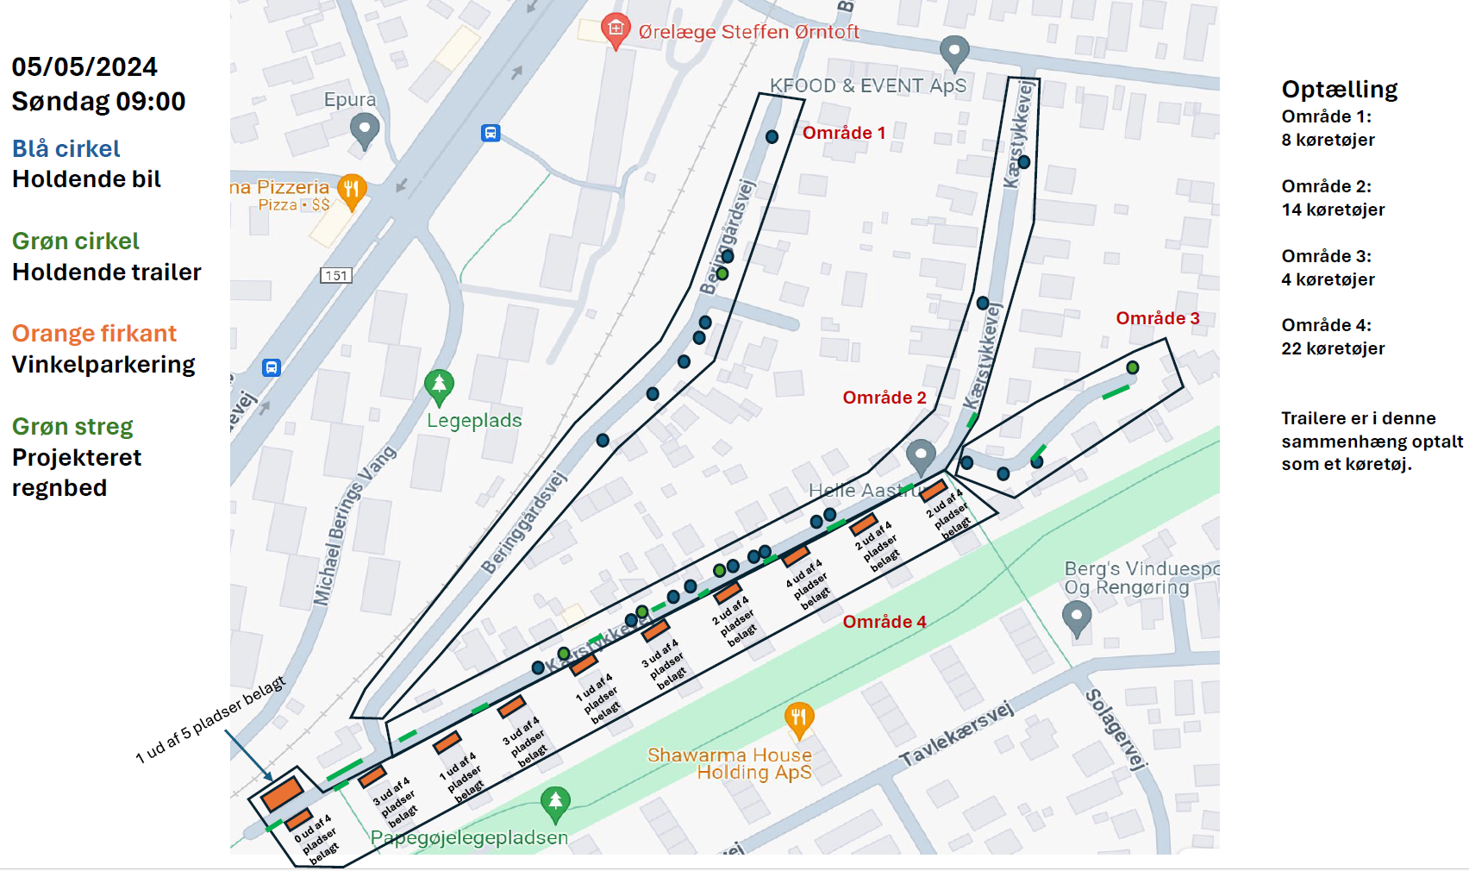
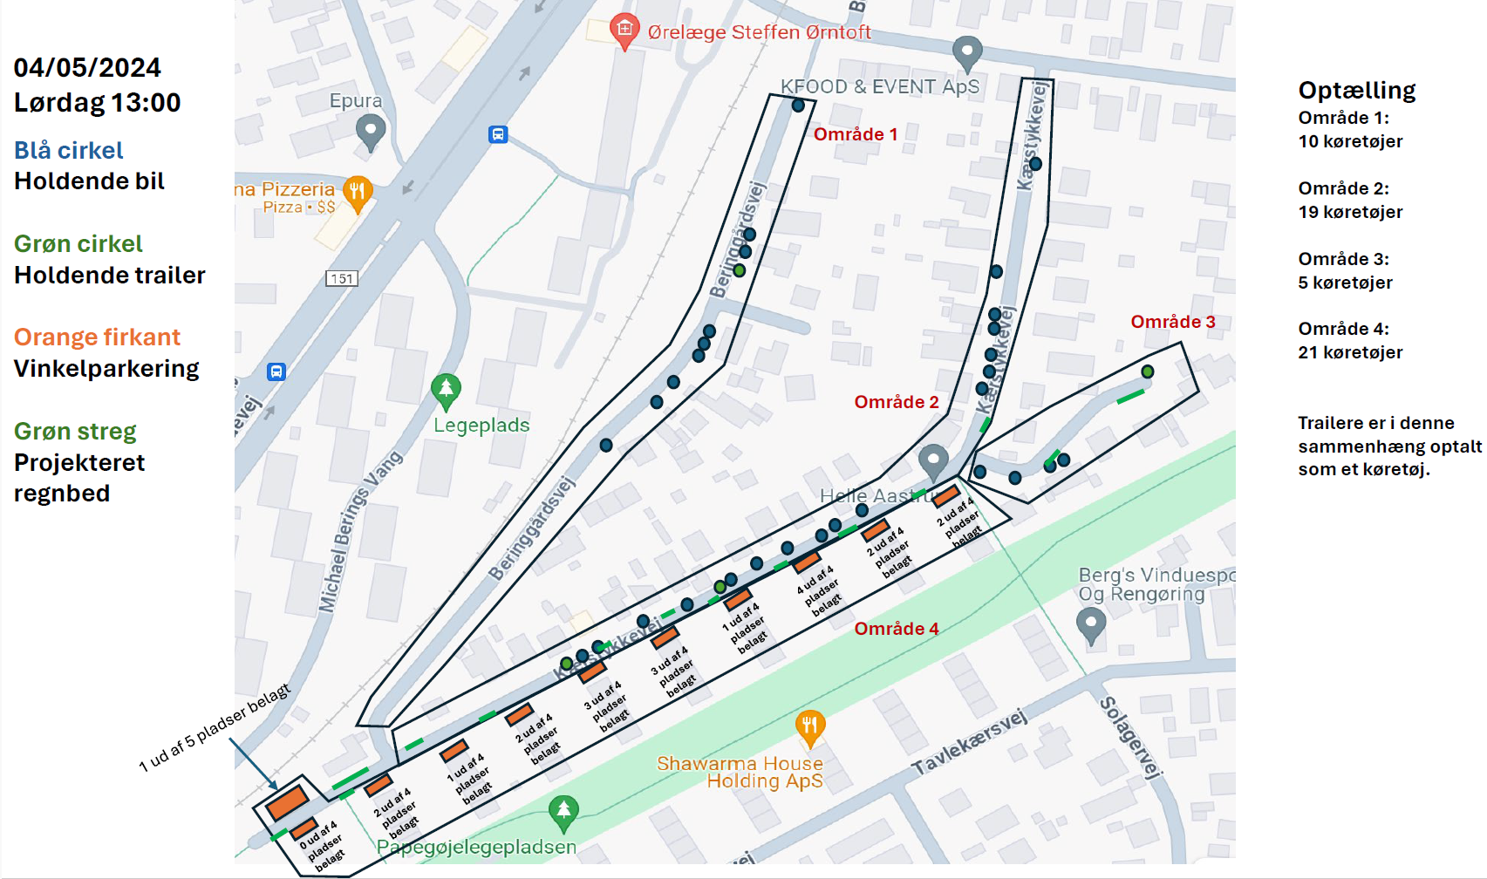
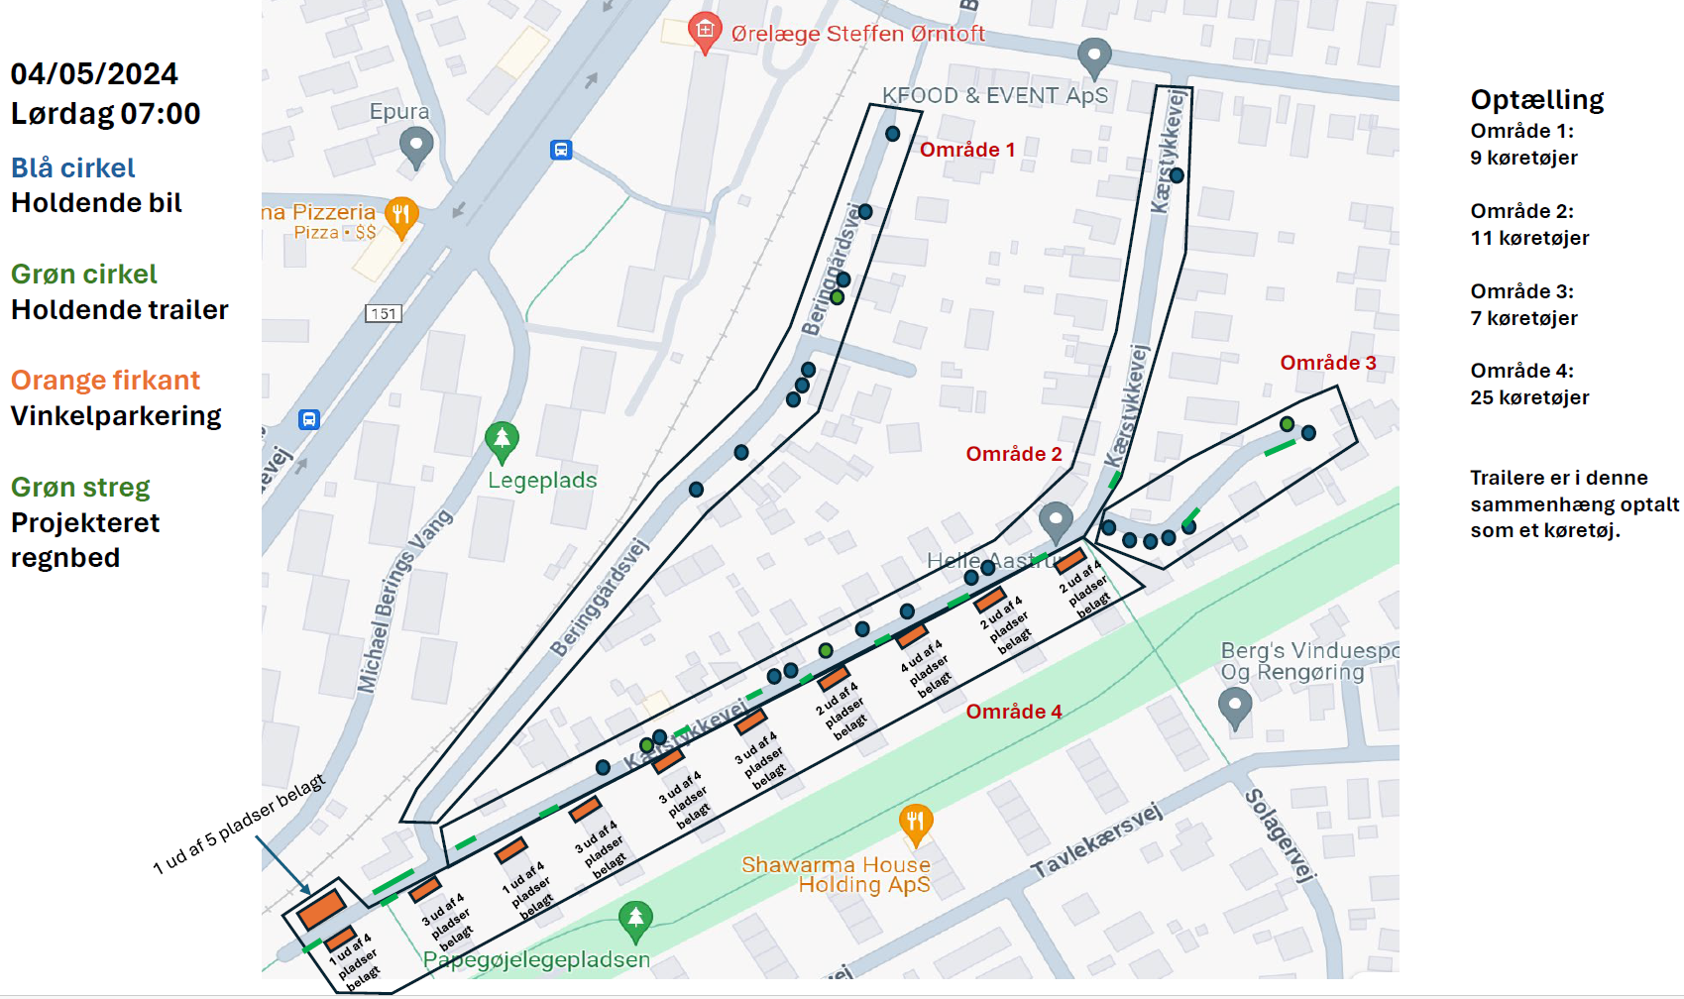
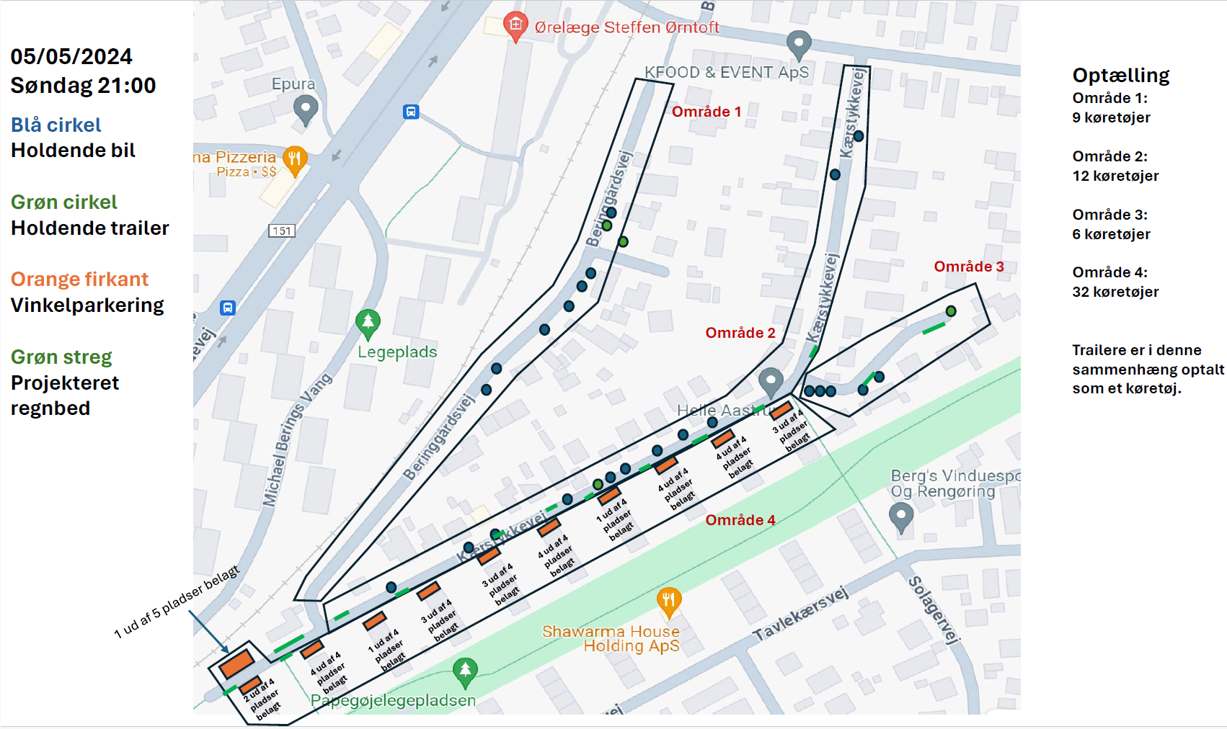
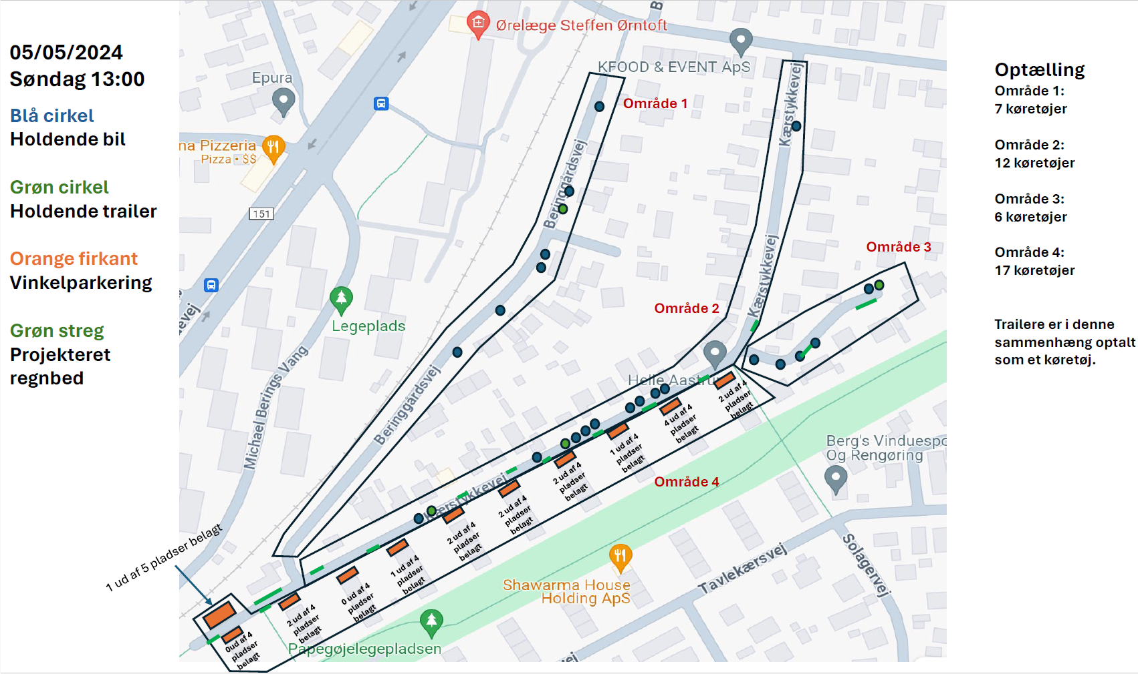
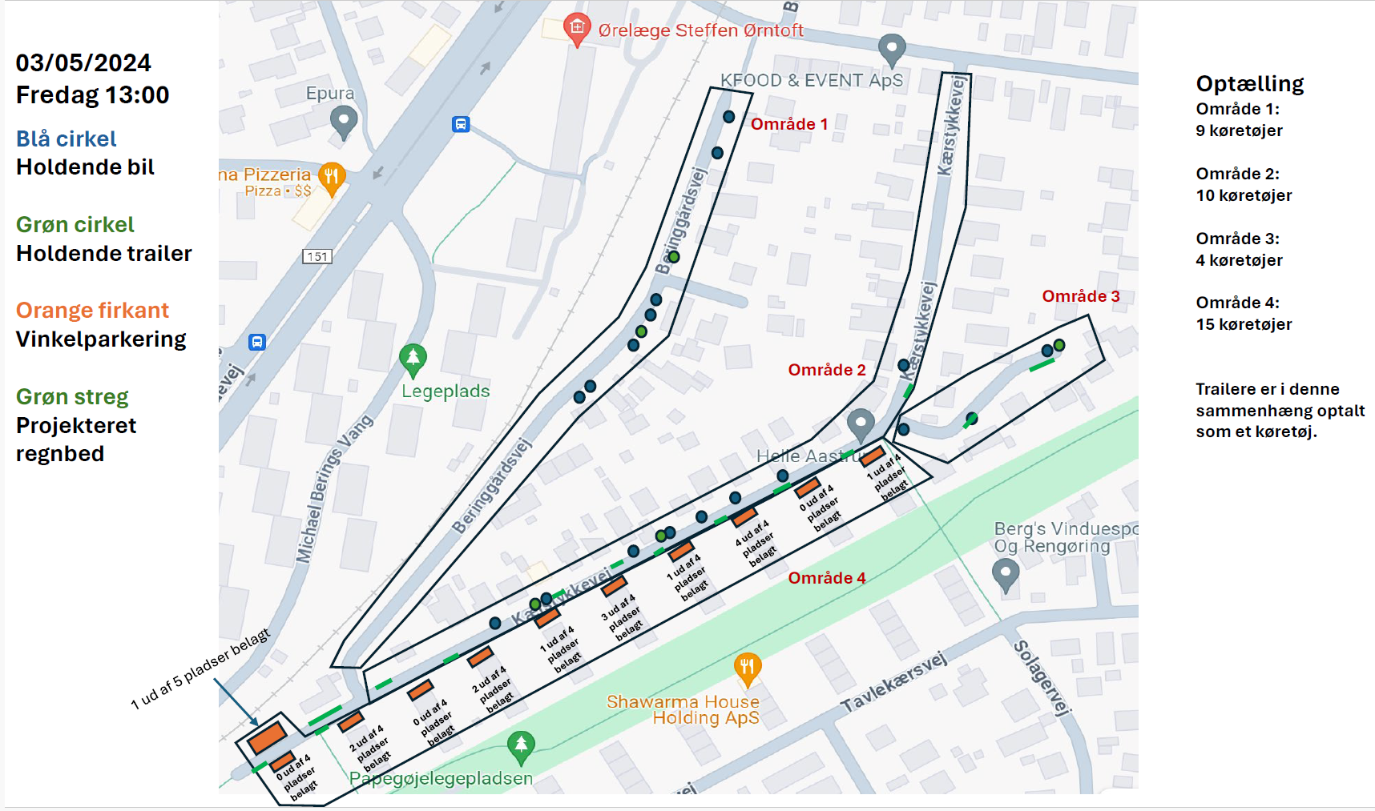
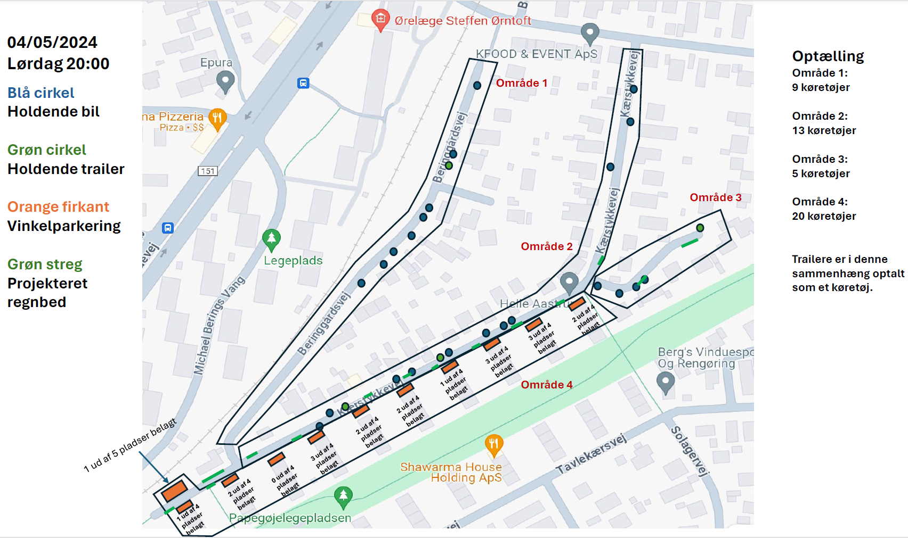


Parkeringsoptælling

Slide 18
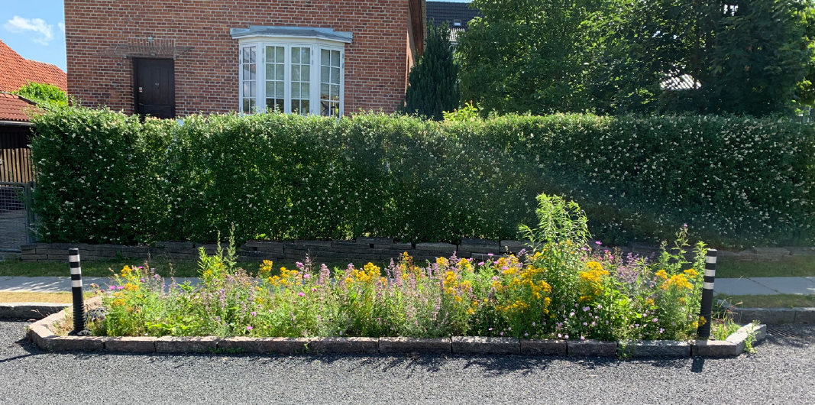
Tak for ordet – er der spørgsmål?

